Slide 1
2020
宁夏青少年机器人竞赛
逐梦宁夏普及赛主题与规则

Slide 2
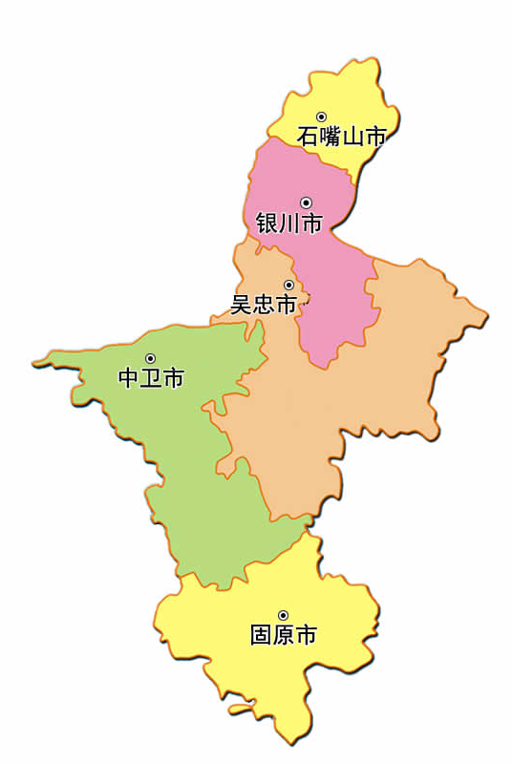
赛事背景
宁夏回族自治区位于我国西北部地区，居黄河上游，北倚贺兰山，南凭六盘山，黄河纵贯北部全境，历史文化悠久，古今素有“塞上江南”之美誉，是中华文明的发祥地之一。
由于宁夏得天独厚的地理环境，使这里拥有极具特色的农副产品，最主要的就是被称 为“红、黄、蓝、白、黑”的“宁夏五宝”。它们分别是枸杞、甘草、贺兰石、滩羊皮、发菜。
同时宁夏有着璀璨辉煌的历史文明，早在3万年前就有人类在这里繁衍生息。
如今在宁夏这片神奇的土地上，在回汉各族儿女的团结奋斗下，已经发展成为一个城市洁净美丽、人民安居乐业，生机勃勃、富足祥和、有着无穷魅力的新塞上。

Slide 3
赛事目的
本次比赛将由各位选手进入到美丽富饶的宁夏，使用机器人来为当地的百姓解决问题。加深青少年对于自己家乡的认同感，培养青少年的综合实践知识。
在中国青少年机器人竞赛（宁夏赛区）设置“逐梦宁夏”普及赛的目的是为了向更多未接触过机器人比赛的学生提供一个接触并了解机器人竞赛的机会，激发青少年对于机器人技术的兴趣，培养动手、动脑的能力。
“逐梦宁夏”普及赛面向对象为各中小学生，要求参加比赛的选手在现场自行拼装机器人、编制机器人运行程序、调试和操作机器人。参赛的机器人是由程序进行控制，可以在赛前公布的竞赛场地上，按照本规则进行比赛。

Slide 4
小学组竞赛场地图
比赛场地膜尺寸为2360*1140mm，场地图材质为喷绘布，黑色引导线宽度为25mm。小学组任务根据抽签确定巡线任务顺序（不包含场地任务模型）。比赛场地包含一个尺寸为300*300mm基地。

Slide 5
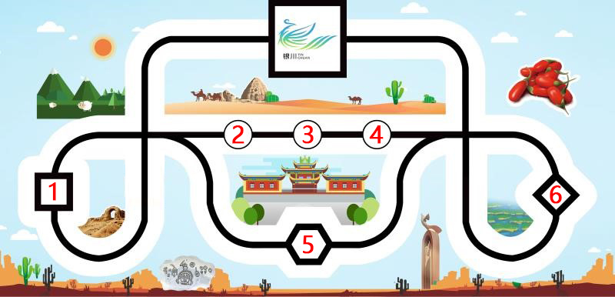
小学组竞赛场地图图
“逐梦宁夏”小学组为巡迹任务。需在6个任务点中随机抽取为3个巡线任务点确定巡迹路线，赛前按照固定抽签顺序路线完成巡迹任务。其中6个巡线任务点分别为：3个圆形区域；1个菱形区域；1个正方形区域；1个六边形区域；赛前准备时抽签确定最终比赛任务完成顺序，参赛队员需根据现场情况设计机器人结构及程序。参赛队员需按比赛流程安排完成场地任务，每轮计总分，两轮最高成绩之和计入最终比赛成绩。

Slide 6
场地任务及得分
在图纸中有6处巡线任务点与1处基地，在比赛中需抽签决定任务顺序，随机抽取3个点作为任务得分点，机器人必须按照抽签顺序进行巡迹（如：抽取3、5、1任务需按照先到达3处，在走5处，最后到达1处的顺序完成），在整体巡迹过程中机器人只允许使用前进与转弯两种行进方式，不允许使用后退等脱离路线的程序。根据抽签顺序每个任务得分点得分为别为：第一处100分，第二处200分，第三处300分，在完成三处巡线任务的前提下成功返回基地可得400分。
场地上除各处任务得分点外，还有两处十字路口任务，只要机器人完全通过十字路口即可获得十字路口得分，每处十字路口50分，且不能重复得分。

Slide 7
任务成功状态判定
巡线任务成功判定方式为机器人主控器部分垂直投影进入任务得分点区域，返回基地成功判定方式为机器人主控器部分垂直投影进入基地范围。
十字路口任务成功判定方式为机器人主控器部分投影通过十字路口。
注：若抽签抽到三个圆形区域且为顺序或逆序，需从新抽签确定任务顺序

Slide 8
时间分
在每轮比赛开始时裁判开始时计时，当选手的机器人完成所有任务返回基地或机器人在巡线过程中完全脱线时，裁判将结束计时，比赛剩余时间以秒为单位进行计分，1秒记为1分，全部剩余秒数记为时间分，并入总分。
选手的机器人至少完成一个十字路口任务，时间分才可有效。

Slide 9
每轮得分计算
逐梦宁夏普及赛的每轮得分计算公式如下所示：
每轮得分=（巡线任务分+十字路口分+时间分）

Slide 10
参赛机器人介绍
本节提供设计和构建机器人的原则和要求。参赛前，所有机器人必须通过检查。为保证比赛的公平，所有选手的机器人必须以零件形态入场，裁判会在检录期间依次检查机器人状态。对不符合要求的机器人，需要按照本规则要求修改，如果机器人仍然不符合要求，将被取消参赛资格。
1 尺寸：每次出发前，机器人尺寸不得大于30*30*30cm（长*宽*高）；
2 控制器：单轮比赛中，不允许更换控制器。每台机器人只允许使用一个控制器。
3 执行器：每台机器人允许使用电机数量最多为2个。
4 传感器：每台机器人最多可使用3个独立光电传感器，不允许使用集成传感器与巡迹卡
5 结构：机器人必须使用塑料材质的拼插式结构，不得使用扎带、螺钉、铆钉、胶水、胶带等辅助连接材料。
6 电源：每台机器人必须自带独立电池，不得连接外部电源，电池电压不得高于9V，不得使用升压、降压、稳压等电路。

Slide 11
器材要求
本届竞赛必须选用以下几款机器人套装中的一款制作机器人参赛：
A 中鸣机器人快车、风暴系列积木套装（包含智能风暴（EV6））
B 乐高机器人套装：NXT版蓝牙套装（9797）、RCX版核心套装、EV3版教育套装（45544）、EV3版竞赛套装（9898）
C 博思机器人：博思培训专用套装、博思中小学通用技术课程配套教材教具
D 能力风暴机器人：C201积木机器人高级套装、C203积木机器人赛普及套装

Slide 12
参赛队
1 每支参赛队应由1-2名学生和2名教练员组成。
2 参赛队员应以积极的心态面对和自主地处理在比赛中遇到的所有问题，自尊、自重，友善地对待和尊重队友、对手、志愿者、裁判员和所有为比赛付出辛劳的人，努力把自己培养成为有健全人格和健康心理的人。

Slide 13
赛制说明
1 “逐梦宁夏”机器人普及赛小学组需完成3.1中提及的各项任务
2 比赛共进行2轮，不分初赛、复赛。全场比赛时间共150秒，参赛队员需遵守裁判指示进行比赛。
3 如果参赛队机器人出现脱线情况，需放回基地从新开始，脱线前所产生的计分将不在从新任务开始时再次计分。过程中比赛时间不会停止。
4 比赛开始前有1小时的准备时间，用于参赛队根据现场场地环境修改机器人的结构及程序参数。
5 待所有选手完成比赛后，选手需将自己的机器人从展示区取回准备区，进行第二轮比赛的调试修改，第二轮调试修改时间为20分钟。
6 所有场次的比赛结束后，以每支参赛队两场得分之和作为该队的总成绩，按总成绩高低对参赛队排名。
7 竞赛组委会有可能根据参赛报名和场馆的实际情况变更赛制。

Slide 14
犯规和取消比赛资格
1未准时到场的参赛队，每迟到1分钟则判罚该队50分。如果2分钟后仍未到场，该队将被取消比赛资格。
2 当发生第一次“误启动” 将受到裁判警告；若出现第二次“误启动”，本轮比赛成绩为零，并第一时间离场。
3 为了策略的需要而分离部件是犯规行为,视情节严重的程度可能会被取消比赛资格。
4 不允许在基地外接触机器人；否则将按“脱线”处理。
5 不允许机器人在场地巡迹任务中出现后退情况，如出现，视为“脱线”处理。
6 不听从裁判员的指示将被取消比赛资格。
7 参赛队员在未经裁判长允许的情况下私自以任何方式与教练员或家长联系，将被取消比赛资格。
8 脱线：机器人垂直投影完全脱离轨迹线，需放回基地处从新开始任务。
9 启动后的机器人不得故意分离出部件或把机械零件掉在场上。偶然脱落的机器人零部件，由裁判员随时清出场地。为了策略的需要而分离部件是犯规行为。

Slide 15
成绩排名
每个组别按总成绩排名，最终得分越高的排名越靠前
如果出现局部并列的排名，按如下顺序决定先后：
（1）2轮用时总和越少的排名在前；
（2）所有场次中完成单项任务总数多的队在前；
（3）机器人体积小的队在前，或由裁判确定。

Slide 16
中学组竞赛场地图
比赛场地膜尺寸为2360*1140mm，场地图材质为喷绘布，黑色引导线宽度为25mm。任务模型方向不是绝对的，是可以变化的，根据比赛现场抽签情况进行变换方向。比赛场地包含一个尺寸为300*300mm基地。比赛过程中，机器人可以多次自主往返基地。

Slide 17
任务及得分
“逐梦宁夏”比赛任务设置为初中组为4个公共任务；高中组为4个公共任务及1个附加任务。任务的内容在本规则中公布，任务模型方向不是绝对的，会根据比赛现场抽签情况进行变换模型方向，赛前准备时抽签确定最终比赛模型方向，参赛队员根据现场情况以及比赛任务模型设计机器人结构及程序。参赛队员需按比赛流程安排完成场地任务，每轮计总分，两轮成绩之和计入最终比赛成绩。

Slide 18
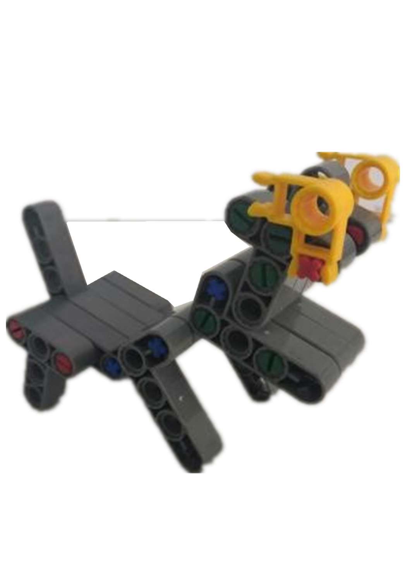
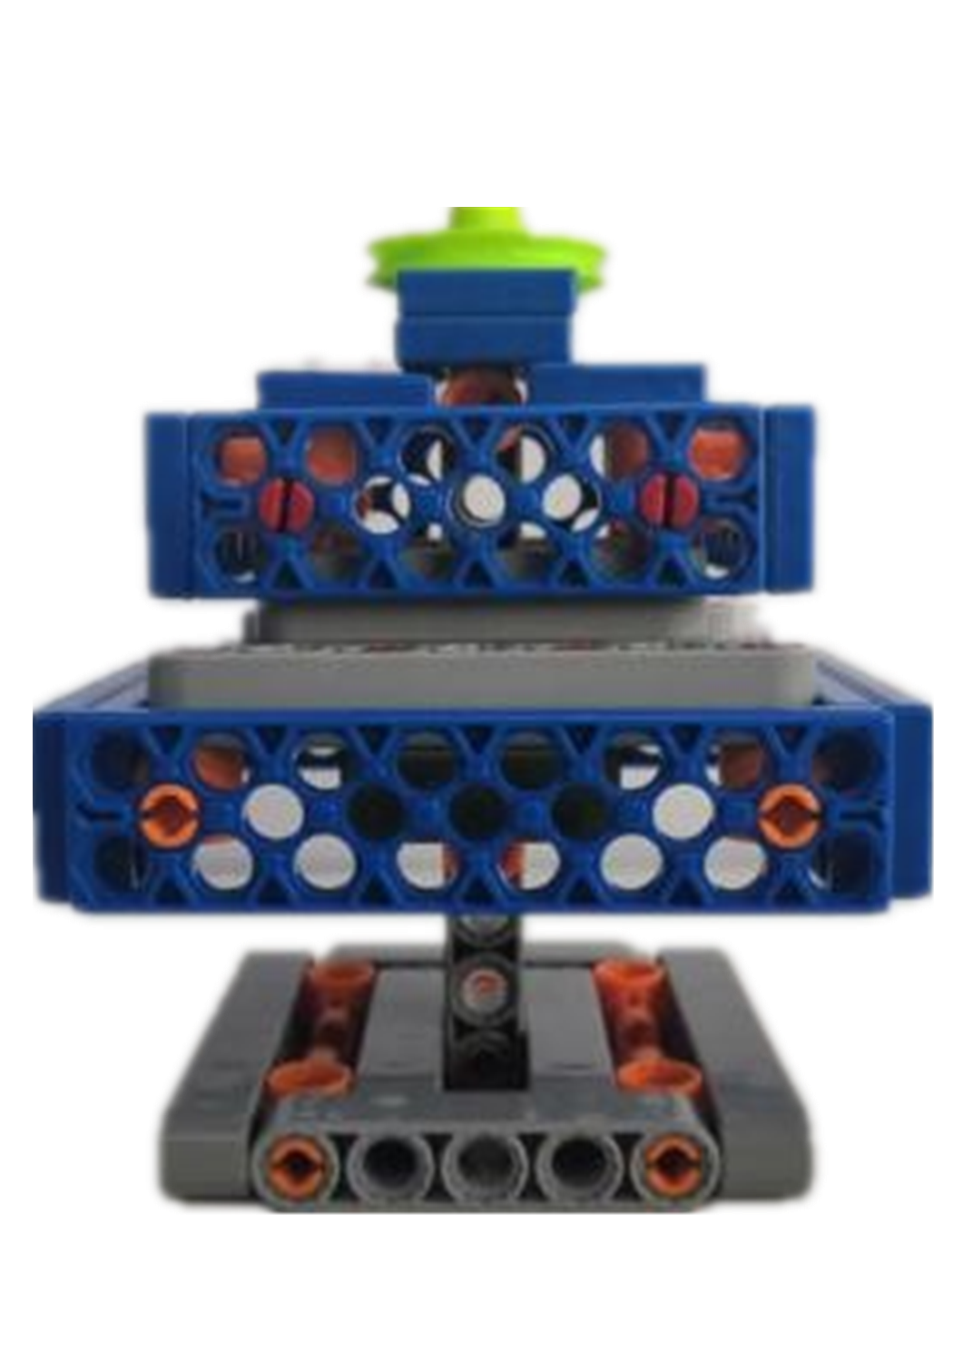
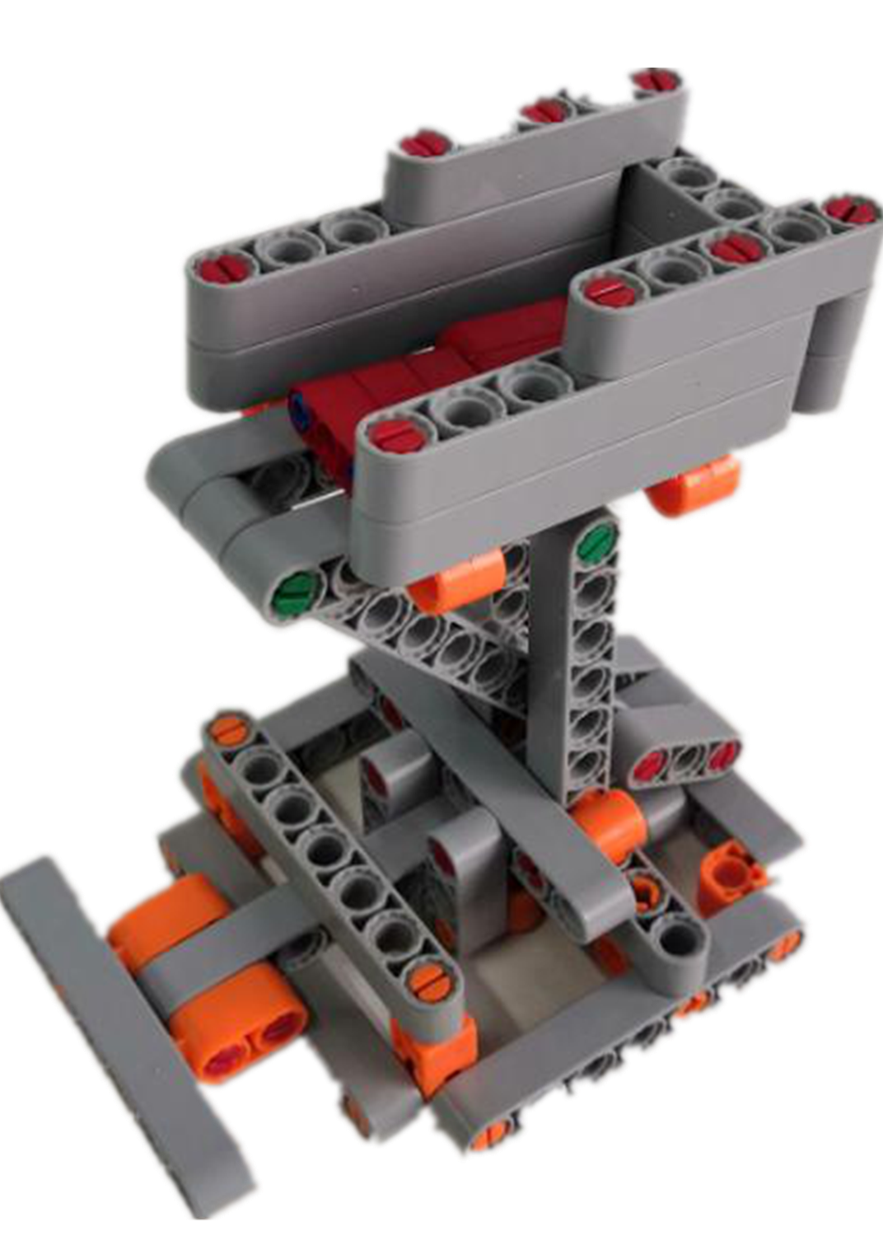
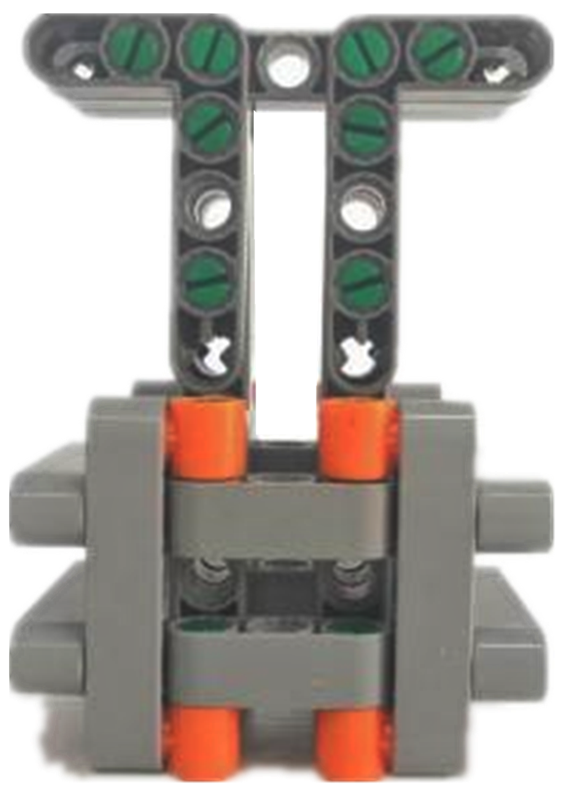
中学组任务道具说明（公共任务）
岩羊
水桶
枸杞
树苗

Slide 19
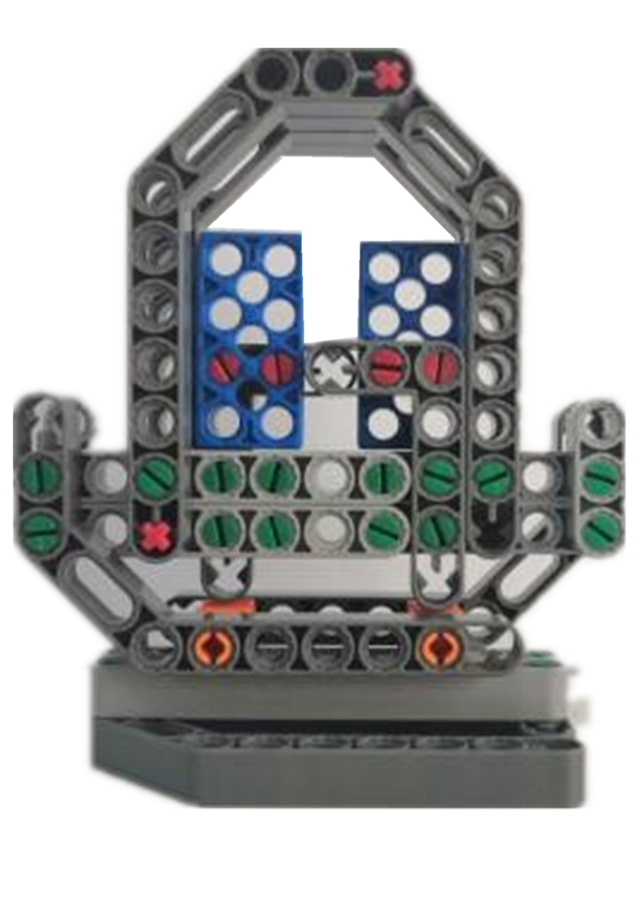
中学组任务道具说明（附加任务）
危险标志

Slide 20
公共任务
保护岩羊
在场地图纸西侧黑色正方形区域内有一只岩羊模型，
完成标志：1.机器人需将岩羊模型从初始位置搬运回基地内，岩羊模型完全脱离黑色正方形区域，可得50分。
2.机器人携带岩羊模型成功返回基地，岩羊模型部分投影只要进入基地即可记分，完成任务可得100分。
3.机器人从基地将岩羊模型从基地内运送至地图东侧菱形区域内，岩羊需部分投影进入菱形外侧黑线区域可以获得额外奖励50分，否则不得分。
得分：200分。
50分
100分
注：机器人从基地将岩羊模型运送至图中东侧菱形区域内，机器人走到路口即可脱线运行将岩羊模型运送至东侧菱形区域内。
50分

Slide 21
公共任务
取水灌溉
在场地图纸西侧黑色菱形区域内有一只水桶任务模型
完成标志：1.机器人需将水桶模型从初始位置搬运回基地内，水桶模型完全脱离菱形区域，可得50分。
2.机器人携带水桶模型成功返回基地，水桶模型部分投影只要进入基地即可记分，完成任务可得100分。
3.机器人从基地将水桶模型从基地内运送至地图西侧正方形区域内，水桶需部分投影进入正方形外侧黑线区域可以获得额外奖励50分，否则不得分。
得分：200 分
50分
100分
注：机器人从基地将水桶模型运送至图中西侧正方形区域内，机器人走到路口即可脱线运行将岩羊模型运送至西侧正方形区域内。
50分

Slide 22
附加任务
退沙还林
树苗模型放置在基地区域中。
机器人需将基地内树苗模型搬运任务区域（中学组：比赛开始之前抽签决定树苗放置位置。高中组，比赛开始之前抽取附加任务区域，剩余两个区域即为安全区，树苗可放置在安全区域内。），树苗模型垂直投影超过50%进入圆形区域，得50分。
得分：50分

Slide 23
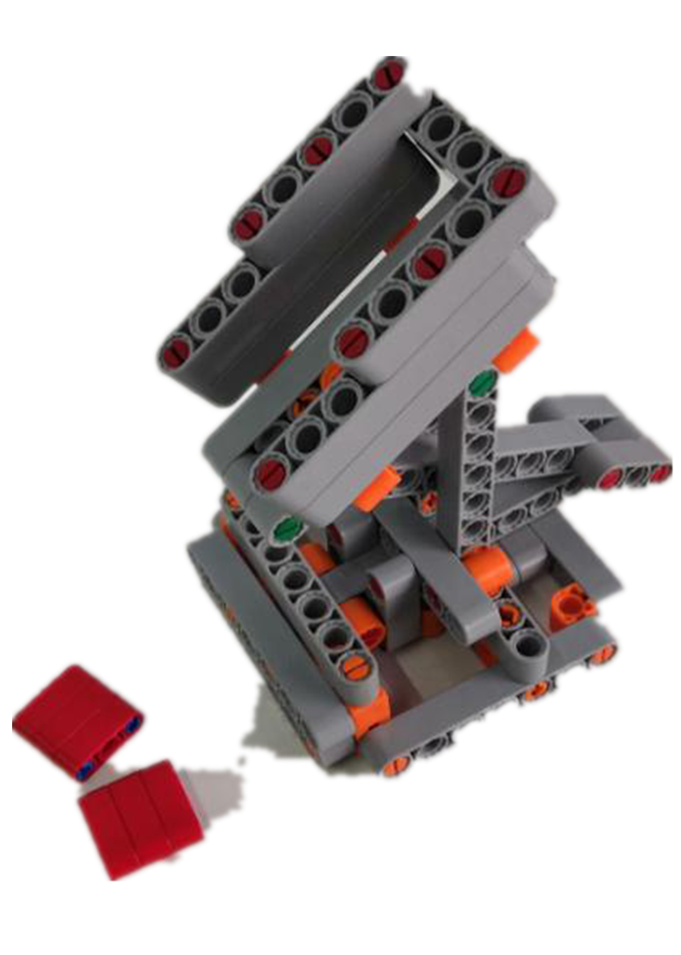
附加任务
运输枸杞枸杞
机器人仅可通过碰撞采摘杆，将枸杞从采摘框中取出。
完成标志：
1在场地图纸南侧六边形区域内放置一个枸杞装置模型，比赛开始之前抽签决定枸杞放置位置，（枸杞装置放置在面向六边形场内的三条直线上）
2.机器人从场地出发，通过巡迹前往枸杞放置区域，通过按压采摘杆将枸杞从采摘框中取出，且枸杞完全脱离任务模型与任务模型无任何接触，每块得50分，累计100分。
3.机器人将从采摘框中取出的枸杞，运送至基地区域且垂直投影在基地内，每块枸杞加计50分，累计100分。
得分：200分

Slide 24
公共任务
附加任务-沙漠探险（高中组）
完成标志：
1.场地中间区域有三个圆形区域，比赛赛前抽签确定其中之一为危险标记区，其余二个区域为安全区域。
2.为了帮助地质探险队能够顺利进行沙漠地区勘探，机器人将带领探险队员躲避路径上的障碍物，障碍物位于场地圆形危险标记区内。由于障碍物位置不固定，机器人前进途中成功检测到障碍物时，需要原地停止确认状态。此时机器人距离障碍物不超过10cm，并且需要在原地播放预警声音2s以上方可视为检测障碍物成功。机器人检测障碍物成功，可得50分。
3.机器人在检测到障碍物后，可暂时脱线绕开障碍物并重新返回至探索线路或在不脱线的前提下避开障碍物，保证勘探队员可顺利进行后期勘探，完成任务可得100分。机器人未成功返回规定探险线路，则任务失败，不得分。
得分：150分
障碍模型及危险标记区示意图

Slide 25
注：机器人在任务区可脱线行驶将任务模块放置在正方形/菱形区域内

Slide 26
每轮得分计算
逐梦宁夏普及赛的每轮得分计算公式如下所示：
每轮得分=（任务得分+时间分）

Slide 27
参赛机器人介绍
本节提供设计和构建机器人的原则和要求。参赛前，所有机器人必须通过检查。为保证比赛的公平，所有选手的机器人必须以零件形态入场，裁判会在检录期间依次检查机器人状态。对不符合要求的机器人，需要按照本规则要求修改，如果机器人仍然不符合要求，将被取消参赛资格。
1 尺寸：每次出发前，机器人尺寸不得大于30*30*30cm（长*宽*高）；
2 控制器：单轮比赛中，不允许更换控制器。每台机器人只允许使用一个控制器。
3 执行器：每台机器人允许使用电机数量最多为2个。
4 传感器：每台机器人允许使用的传感器种类和数量为3个，但不得使用多个相同或者不同传感器探头做成的集成传感器。
5 结构：机器人必须使用塑料材质的拼插式结构，不得使用扎带、螺钉、铆钉、胶水、胶带等辅助连接材料。
6 电源：每台机器人必须自带独立电池，不得连接外部电源，电池电压不得高于9V，不得使用升压、降压、稳压等电路。

Slide 28
器材要求
本届竞赛必须选用以下几款机器人套装中的一款制作机器人参赛：
A 中鸣机器人快车、风暴系列积木套装（包含智能风暴（EV6））
B 乐高机器人套装：NXT版蓝牙套装（9797）、RCX版核心套装、EV3版教育套装（45544）、EV3版竞赛套装（9898）
C 博思机器人：博思培训专用套装、博思中小学通用技术课程配套教材教具
D 能力风暴机器人：C201积木机器人高级套装、C203积木机器人赛普及套装

Slide 29
参赛队
1 每支参赛队应由1-2名学生和2名教练员组成。
2 参赛队员应以积极的心态面对和自主地处理在比赛中遇到的所有问题，自尊、自重，友善地对待和尊重队友、对手、志愿者、裁判员和所有为比赛付出辛劳的人，努力把自己培养成为有健全人格和健康心理的人。

Slide 30
赛制说明
1 “逐梦宁夏”机器人普及赛中学组需完成4个公共任务，；高中组需完成4个公共任务及1个附加任务。
2 比赛共进行2轮，不分初赛、复赛。全场比赛时间共150秒，参赛队员需遵守裁判指示进行比赛。
3 如果参赛队机器人出现脱线情况，需放回基地从新开始，脱线前所产生的计分将不在从新任务开始时再次计分。过程中比赛时间不会停止。
4 比赛开始前有1.5小时的准备时间，用于参赛队根据现场场地环境修改机器人的结构及程序参数。
5 待所有选手完成比赛后，选手需将自己的机器人从展示区取回准备区，进行第二轮比赛的调试修改，第二轮调试修改时间为20分钟。
6 所有场次的比赛结束后，以每支参赛队两场得分之和作为该队的总成绩，按总成绩高低对参赛队排名。
7 竞赛组委会有可能根据参赛报名和场馆的实际情况变更赛制。

Slide 31
犯规和取消比赛资格
1 未准时到场的参赛队，每迟到1分钟则判罚该队50分。如果2分钟后仍未到场，该队将被取消比赛资格。
2 当发生第一次“误启动” 将受到裁判警告；若出现第二次“误启动”，比赛选手将被取消比赛资格并第一时间离场。
3 为了策略的需要而分离部件是犯规行为,视情节严重的程度可能会被取消比赛资格。
4 不允许在基地外接触机器人；否则将按“脱线”处理。
5 不允许机器人在场地巡迹任务中出现后退情况，如出现，视为“脱线”处理。
6 不听从裁判员的指示将被取消比赛资格。
7 参赛队员在未经裁判长允许的情况下私自以任何方式与教练员或家长联系，将被取消比赛资格。
8 脱线：机器人垂直投影完全脱离轨迹线，需放回基地处从新开始任务，此行为可视为重启。
9 启动后的机器人不得故意分离出部件或把机械零件掉在场上。偶然脱落的机器人零部件，由裁判员随时清出场地。为了策略的需要而分离部件是犯规行为。

Slide 32
重启
机器人在运行过程中如果出现故障或未完成某项任务，参赛队员可以自行将机器人拿回基地。记录一次“重启”，重启前机器人已完成的任务得分有效，但机器人当时携带的得分模型失效并由裁判代为保管至本轮比赛结束；在这个过程中计时不会暂停。
每场比赛重启的次数为两次，超过第二次重启时，比赛自然结束，计算过程得分。
每场比赛重启的次数不限，重启时计时不停。

Slide 33
成绩排名
每个组别按总成绩排名，最终得分越高的排名越靠前。
如果出现局部并列的排名，按如下顺序决定先后：
（1）2轮用时总和越少的排名在前；
（2）所有场次中完成单项任务总数多的队在前；
（3）机器人重量小的队在前，或由裁判确定。

Slide 34
THANK YOU
BUSINESS | MARKETING | INFORMATION

